Slide 1
Wahlentscheidungen
Häufig muss eine Gesellschaft eine Entscheidung über mehrere Alternativen treffen, die letztlich für alle gilt.
  Es stellt sich die Frage, welche Entscheidung von der Mehrheit gewählt wird?
z. B. wenn ein externer Effekt internalisiert werden soll: Derzeit ist der Umgang mit den CO₂-Emissionen ein großes Thema in der Gesellschaft, welches letztlich durch Wahlen entschieden wird
Im Allgemeinen gehen wir von einer Entscheidung durch einfache (50%) Mehrheit aus
Weitere Beispiele:
  Allgemeine politische Sachfragen
    Wahl eines Kandidaten
    Austritt aus der EU
  Entscheidung über die Bereitstellung eines öffentlichen Gutes
    Bau und Finanzierung eines Vereinsheimes
    Finanzierung der Kinderbetreuung

Slide 2
Condorcet (1743 – 1794) Sieger – Paradoxon
Im Vorfeld der französischen Revolution (in der Zeit der Aufklärung) mit dem Aufkommen eines aufbegehrenden Bürgertums wurden Abstimmungen immer wichtiger und man beschäftigte sich auch grundsätzlich theoretisch mit den Abläufen einer Abstimmung.
Mehrere Alternativen stehen (z.B. Kandidaten) zur Auswahl und folgendes Setting wird dabei betrachtet:
Paarweise Abstimmung:
  Zwei Alternativen werden gegeneinander zur Abstimmung gestellt.
Mehrheitsentscheidung:
  Die Alternative mit der Mehrheit der Stimmen, gewinnt die Abstimmung
Agenda-Setting:
  Die Alternative, die eine paarweise Abstimmung gegen eine andere Alternative verloren hat, wird aus der Abstimmung entfernt
    Der Sieger tritt gegen eine weitere Alternative an.
      Dieser Prozess wird fortgesetzt, bis nur noch eine Alternative übrig bleibt.
Es stellt sich die Frage, ob diese Art der Abstimmung unabhängig von der Reihenfolge zu einem eindeutigen Ergebnis führt

Slide 3
Condorcet-Sieger
Definition:
Eine Alternative, die jede andere mögliche Alternative in einer paarweisen Abstimmung besiegt, heißt Condorcet-Sieger.
In diesem Fall ist die aufgrund der Definition auch der Sieger jeder Abstimmungsreihenfolge der Condorcet-Sieger

Slide 4
Beispiel
3 Wähler (W1, W2, W3)
Gesamtbudget von 90 Euro
Entscheidung über die Verteilung des Budgets zum privaten Konsum
Betrachtung von 3 Alternativen der Aufteilung (A,B,C)

Slide 5
Zyklische Mehrheiten
 | A | B | C
W1 | 30 | 10 | 20
W2 | 30 | 40 | 20
W3 | 30 | 40 | 50
Bestimmen Sie das Ergebnis bei allen möglichen paarweisen Abstimmungsreihenfolgen

Slide 6
Zyklische Mehrheiten
 | A | B | C
W1 | 30 | 10 | 20
W2 | 30 | 40 | 20
W3 | 30 | 40 | 50
A gegen B
W1: 30>10
→ W1 stimmt für A
W2: 30<40
→ W2 stimmt für B
W3: 30<40
→ W3 stimmt für B
→ B gewinnt mit 2:1 Stimmen
B gegen C
W1: 10<20
→ W1 stimmt für C
W2: 40>20
→ W2 stimmt für B
W3: 40<50
→ W3 stimmt für C
→ C gewinnt mit 2:1 Stimmen
C gegen A
W1: 20<30
→ W1 stimmt für A
W2: 20<30
→ W2 stimmt für A
W3: 50>30
→ W3 stimmt für C
→ A gewinnt mit 2:1 Stimmen
→ d.h. startet die Abstimmung mit A gegen B, so geht C als Sieger der paarweisen Abstimmung hervor, denn A verliert gegen B und B verliert im Anschluss gegen C
→ d.h. startet die Abstimmung mit B gegen C, so geht A als Sieger der paarweisen Abstimmung hervor, denn B verliert gegen C und C verliert im Anschluss gegen A
→ d.h. startet die Abstimmung mit C gegen A, so geht B als Sieger der paarweisen Abstimmung hervor, denn C verliert gegen A und A verliert im Anschluss gegen B
Damit ergibt sich eine zyklische Abfolge der Alternativen A,B,C je nachdem, welche Abstimmungsreihenfolge man wählt:
besser
als
A
besser
als
C
B
besser als

Slide 7
Condorcet-Paradoxon
In dem Beispiel tritt also ein grundsätzliches Problem für das Ergebnis der Abstimmung auf:
Die Abstimmungen verlaufen zyklisch
  Es gibt keinen Condorcet-Sieger
    Je nach Agenda wird jede Mehrheitsentscheidung durch eine andere Mehrheitsentscheidung ersetzt
      Über die das Agenda-Setting kann das Ergebnis manipuliert werden

Slide 8
Präferenzen
Nach der Definition eines Condorcetsiegers und dem Condorcet-Paradoxon stellt sich die Frage, welche grundsätzlichen Rahmenbedingungen gegeben sein müssen, damit ein eindeutiges Ergebnis bei Abstimmungen gewährleistet werden kann.
Dafür definieren wir noch einmal, was wir unter Präferenzen verstehen
Eindimensionale Politikentscheidung $x$ aus [$\underline{x},\overline{x}$]
Ein Wähler bildet Präferenzen über die möglichen Alternativen von $x$ z.B. Bildungsausgaben, Ausgaben für Kinderbetreuung, Verteidigungshaushalt
$u(x)$: Nutzen des Wählers, abhängig von der Höhe $x$und monoton steigend in $x$
$x^{∗}$: Die meistgeschätzte Alternative des Wähler
$u(x^{∗})≥u(x)$ für alle $x$ aus [$\underline{x},\overline{x}$]
Im Beispiel vorher war die Politikvariable x der Anteil des Budgets den jede Wählerin erhält, mit der Präferenz je höher desto besser, also der klassischen Annahme aus der Mikro
Im Beispiel war also x*=30 und damit A die meistgeschätzte Alternative für W1
Im Beispiel war also x*=40 und damit B die meistgeschätzte Alternative für W2
Im Beispiel war also x*=50 und damit C die meistgeschätzte Alternative für W3
Im Beispiel ist der Nutzen mit der Höhe des Budgets gleichzusetzen, damit gilt u(x)=x

Slide 9
Eingipflige Präferenzen und mehrgipflige Präferenzen
Ein Wähler hat eingipflige Präferenzen, falls ausgehend von $x^{∗}$ der Nutzen in beide Richtungen (größer und kleiner $x^{∗}$) monoton fallend ist über den gesamten Wertebereich von $x$.
Ein Wähler hat mehrgipflige Präferenzen, falls ausgehend von $x^{∗}$ der Nutzen in eine der beiden Richtungen zuerst abfällt und dann wieder ansteigt, es bzgl, der Zu- oder Abnnahme ausgehend $x^{∗}$ also ein „Tal“ gibt.
Wir verdeutlichen dies wieder anhand des vorherigen Beispiels:
Auf der horizontalen Achse ordnen wir von links nach rechts die Alternativen A,B,C
Für W1 ergibt sich folgende Grafik
Für W2 ergibt sich folgende Grafik
Für W3 ergibt sich folgende Grafik
$x^{∗}$ und einziger Gipfel
$$x^{∗}$$
Tal
2. Gipfel
$x^{∗}$ und einziger Gipfel
Mehrgipflig
Eingipflig
Eingipflig
Für das Präferenzprofil aller drei Wähler W1, W2, W3 ergibt sich dann für die drei Alternativen folgende grafische Darstellung
Also zwei Wähler W2 und W3 mit eingipfligen Präferenzen und W1 mit mehrgipfligen (hier zweigipfligen) Präferenzen

Slide 10
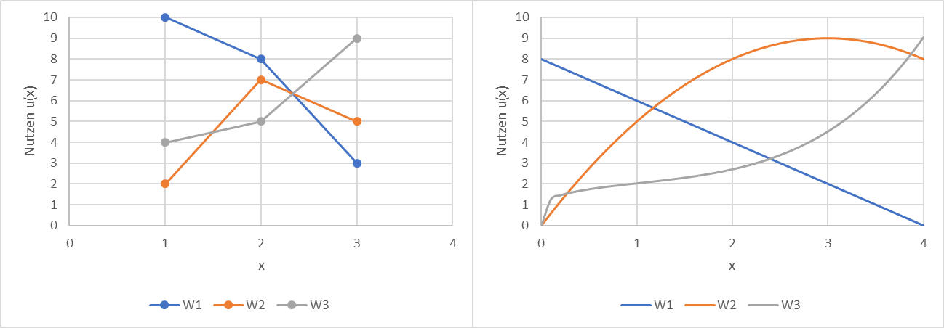
Eingipflige Präferenzen
Diskrete Präferenzen und stetige Präferenzen
Alle drei Wähler haben eingipflige Präferenzen
Gipfel von W1
Gipfel von W3
Gipfel von W1
Gipfel von W2
Gipfel von W3
Gipfel von W2
Die Alternativen sind hier x=1,2,3
Die Alternativen sind hier auf dem Intervall x=[0,4] definiert

Slide 11
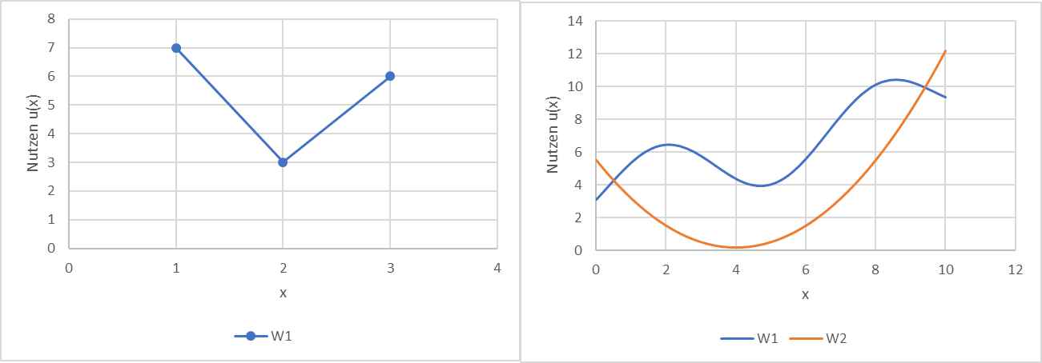
Mehrgipflige Präferenzen
Diskrete Präferenzen und stetige Präferenzen
2 Gipfel von W1
2 Gipfel von W1
2 Gipfel von W2

Slide 12
Medianwähler
Gegeben ist eine Menge von $n$ Wählern mit der jeweils meistgeschätzten Alternativen des Wählers $i$ von $x_{i}^{∗}$.
Man bringe $x_{i}^{∗}$in eine aufsteigende Reihenfolge
$$x_{1}^{∗}≤x_{2}^{∗}≤…≤x_{n−1}^{∗}≤x_{n}^{∗}$$
Der Medianwähler teilt die geordnete Verteilung in zwei gleich große Hälften
rechts und links des Medianwählers befinden sich die gleiche Anzahl von Wählern
Alternativen
siehe diskretes Beispiel für eingipflige Präferenzen
$x^{∗}$(W1)=1 denn u(1)=10, u(2)=8 und u(3)=3
$x^{∗}$(W2)=2 denn u(2)=7, u(1)=2 und u(3)=5
Wähler
$x^{∗}$(W3)=3 denn u(3)=9, u(1)=4 und u(2)=5
Die Reihenfolge der besten Alternativen $x_{1}^{∗}≤x_{2}^{∗}≤x_{3}^{∗}$ ergibt sich damit zu 1<2<3
Der Median dieser Verteilung ist damit $x_{m}^{∗}$=2 und rechts und links liegen noch jeweils eine Alternative der anderen Wähler
Sie werden erkannt haben, dass dies natürlich das gleiche Konzept des Medians einer Verteilung ist, wie sie es Statistik gelernt haben!
In unserem Beispiel sehen wir dann bei paarweisem Vergleich, dass x=2 sowohl gegen x=1 (W2 und W3 stimmen für x=2) als auch gegen x=3 (W1 und W2 für x=2) gewinnt
Der Vorschlag des Medianwählers (in unserem Beispiel W2 mit $x_{2}^{∗}=2$) gewinnt also jede Abstimmung, egal in welcher Reihenfolge abgestimmt wird

Slide 13
Medianwählertheorem
Der vorherige Befund, der an dem Beispiel verdeutlicht worden ist, lässt sich verallgemeinern im sogenannten Medianwählertheorem. Der Beweis ist allerdings nicht ganz einfach, weswegen wir davon in dieser Veranstaltung absehen, für interessierte Studierende ist der Originalbeweis unten angegeben
Haben Wähler über eine Menge von eindimensionalen Alternativen eingipflige Präferenzen, so ist die vom Medianwähler am meisten präferierte Alternative Condorcet-Sieger bei einer paarweisen Abstimmung der Alternativen.
Black, Duncan (1948). "On the Rationale of Group Decision-making". Journal of Political Economy. 56: 23–34.
Das Medianwählertheorem hat weitreichende praktische Bedeutung in modernen Demokratien, denn letztlich müssen sich dann die politischen Parteien nur an den Präferenzen der Medianwählerin orientieren, um eine Abstimmung mit einfacher Mehrheitsentscheidung zu gewinnen (natürlich nur unter der Annahme, dass alle Wähler eingipflige Präferenzen haben)

Slide 14
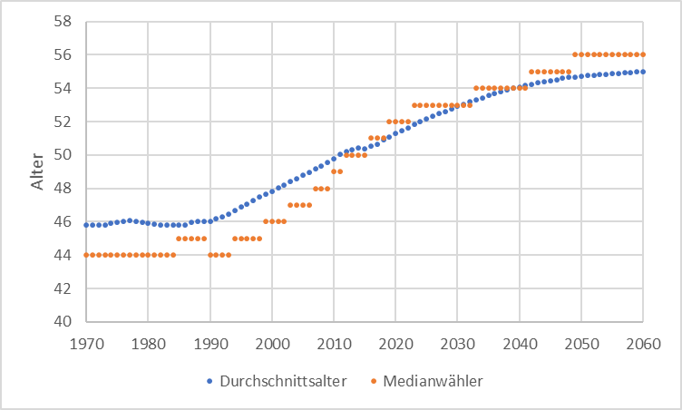
Entwicklung des Alters der Medianwählerin in Deutschland
Schaut man sich die Entwicklung des Alters der Wahlbevölkerung (18 Jahre und älter) in Deutschland gemäß der Projektion des Statistischen Bundesamtes an, so sieht man zum einen die deutliche Zunahme des Alters der Medianwählerin (aktuell ca. 50 Jahre) und zum anderen, dass in der jüngsten Vergangenheit (seit 2017) das Alter der Medianwählerin über dem Durchschnittsalter der Wahlbevölkerung liegt. In der Konsequenz bedeutet dies, dass sich die politischen Parteien, wenn sie Wahlen gewinnen wollen
an immer älteren Wählerinnenschichten orientieren werden und
aufgrund der linksschiefe der Verteilung
(Median> arithemtisches Mittel)
die älteren Wählerschichten auch
noch übergewichten werden
Sie sehen also wichtig für Sie als junge Mitbürger*innen dieses Landes ein Verständnis der Statistik ist, denn davon hängt nicht in geringem Maße ab, wohin sich unsere Gesellschaft entwickelt!
Quelle: Statistisches Bundesamt; bis 1990 Bundesrepublik Deutschland, ab 2018 Bevölkerungsvorausberechnung Variante G1-L1-W2, eigene Berechnung

Slide 15
Andere Entscheidungsregeln
2/3-Mehrheit: Für die Zustimmung werden mindestens 2/3 der Stimmen benötigt
  Robust gegenüber Reversionen, da bei Umkehr einer mit 2/3-Mehrheit getroffenen Entscheidung mehr als 50% der vorherigen Befürworter ihre Entscheidung ändern müssen
  Beispiele: Grundgesetzänderung, Feststellung des Verteidigungsfalles, Papstwahl
Stimmengewichte: Jeder Wähler hat ein unterschiedliches Stimmengewicht und dann wird mit einfacher Mehrheit entschieden
  unterschiedlicher Bedeutung (große Länder vs kleine Länder) in einer Abstimmung kann Rechnung getragen werden
  Beispiele: Sitze der Länder im Europäischen Parlament, Rotationssystem der Abstimmungsrechte im EZB-Rat
  EZB siehe Köster, Bernhard (2011) Decision Rules, Transparency and Central Banks, Dissertation Universität Heidelberg
Borda-Regel: Bei einer Anzahl von k Alternativen vergibt jeder Wähler 1…k Punkte den zur Wahl stehenden Alternativen. Es gewinnt die Alternative mit den meisten Punkten
  Sehr aufwendig, anfällig für taktische Manipulationen
  Beispiele: Fakultätswahlen an amerikanischen Universitäten (Harvard, UCLA), Sportlerwahlen (MVP-Baseball, Heisman-Throphy)

